Slide 1
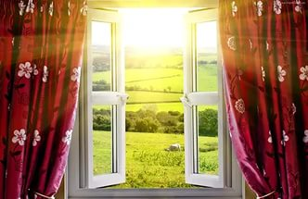
Образ окна в художественной литературе.
Выполнила:
Ученица 10 В класса
Эсаулова Мария
Руководитель:
Учитель русского языка и литературы
О.Ю.Савченко

Slide 2
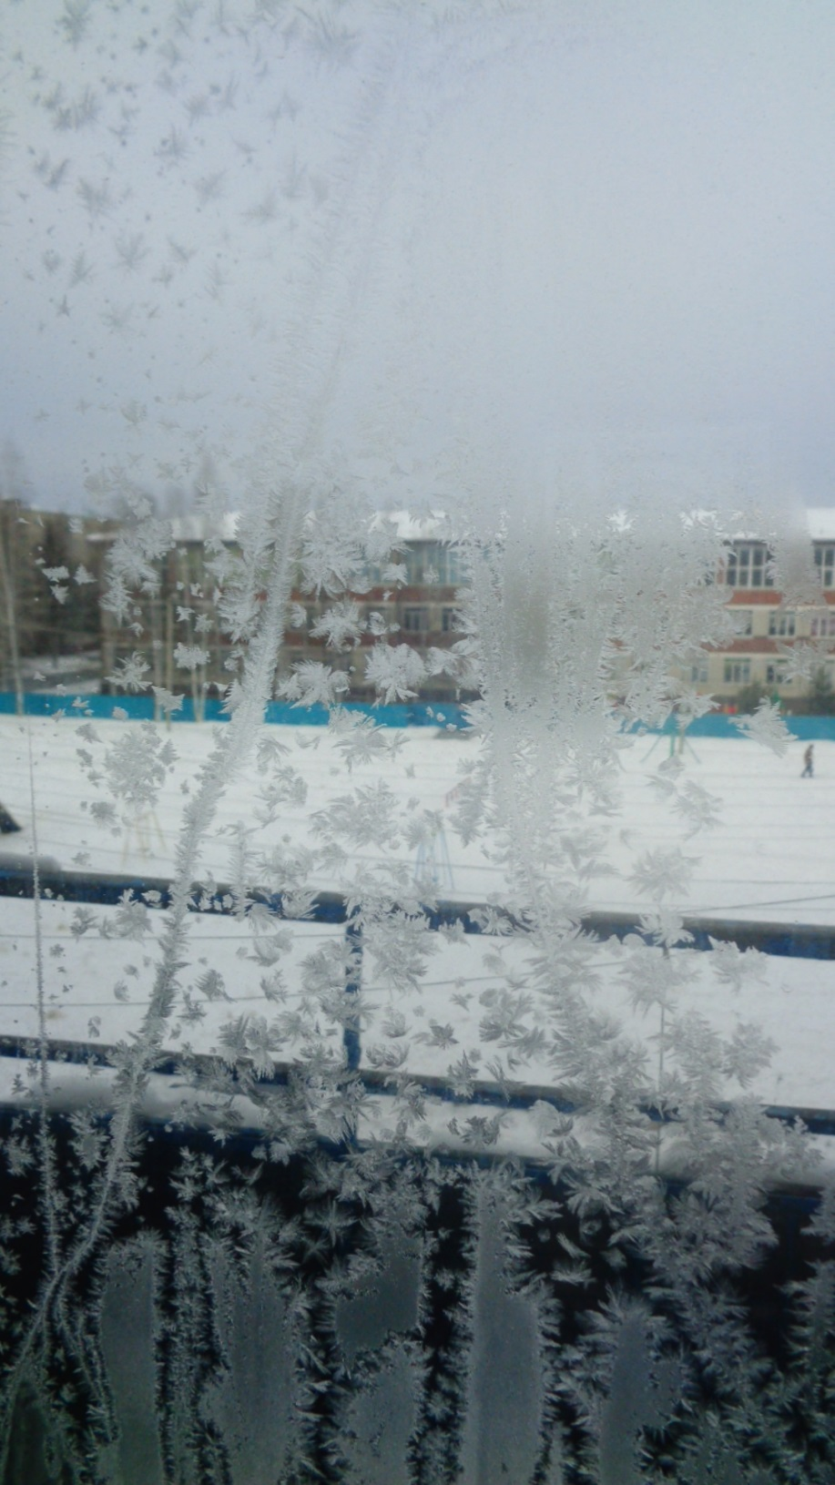
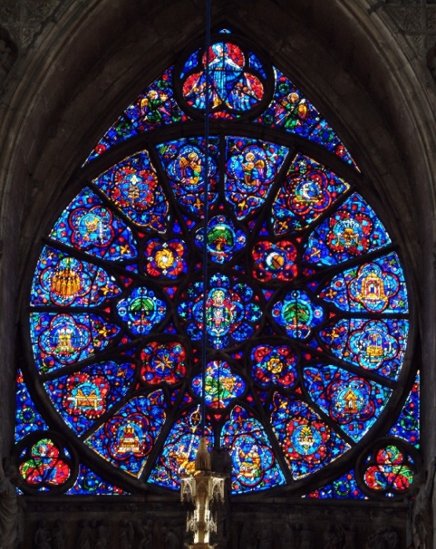
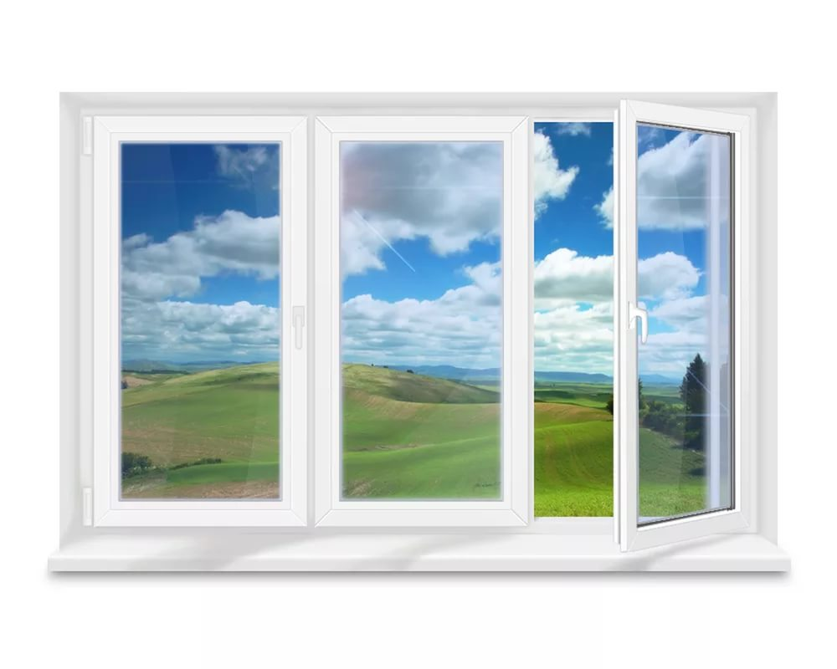

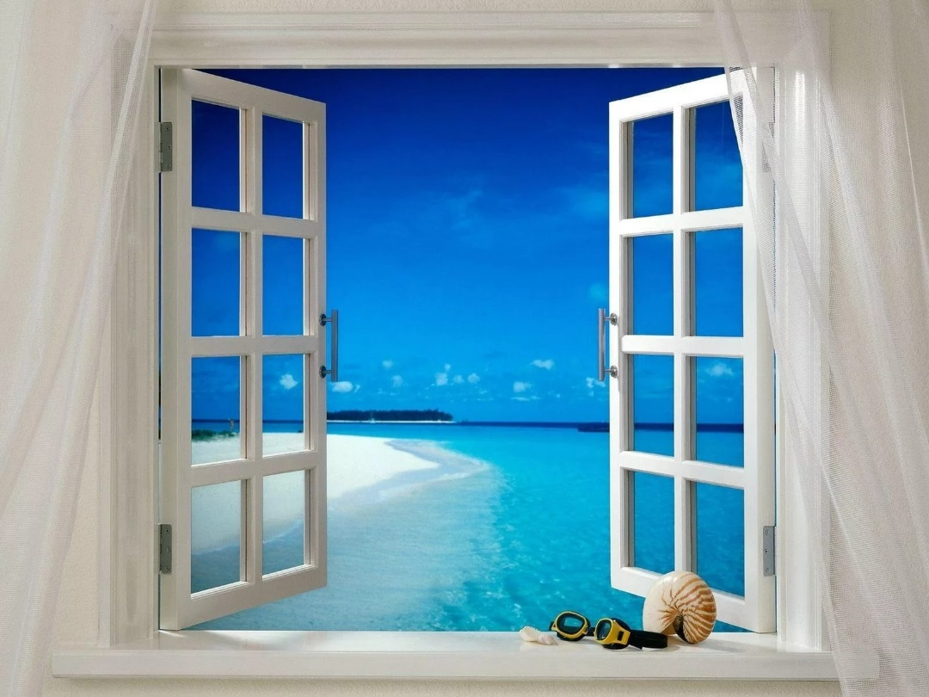

Slide 3
Цель проекта: выявить символический смысл использования образа окна в литературе.
Задачи:
Изучить историю создания окон.
Изучить и выявить символику окна и определить особенности мотива окна в произведениях русских классиков.
Проанализировать роль окна в жизни людей.
Сформулировать выводы о проделанной работе.
Разместить работу на школьном сайте для ознакомления с её результатами.

Slide 4
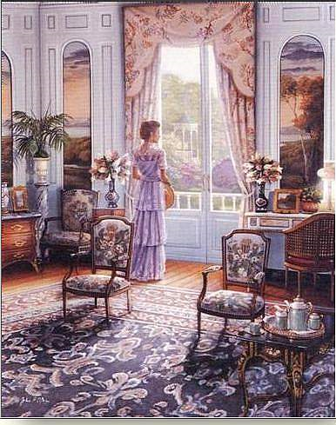
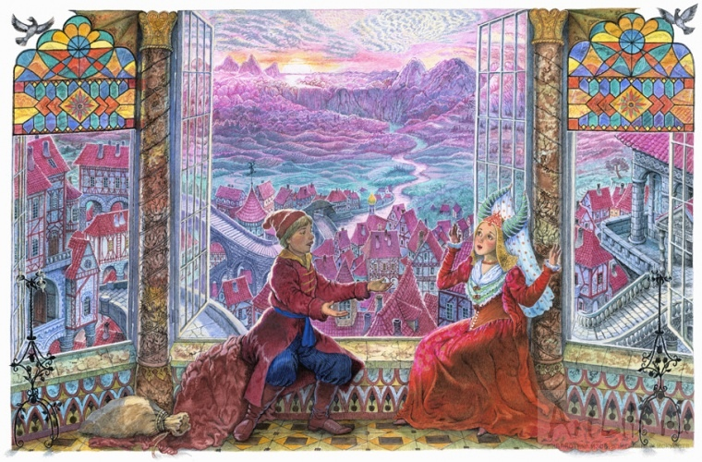
Гипотеза:
Образ зеркала в произведениях выполняет различную роль, помогает лучше понимать содержание произведений и их идеи, характер героев.

Slide 5

Легенда об окне

Slide 6
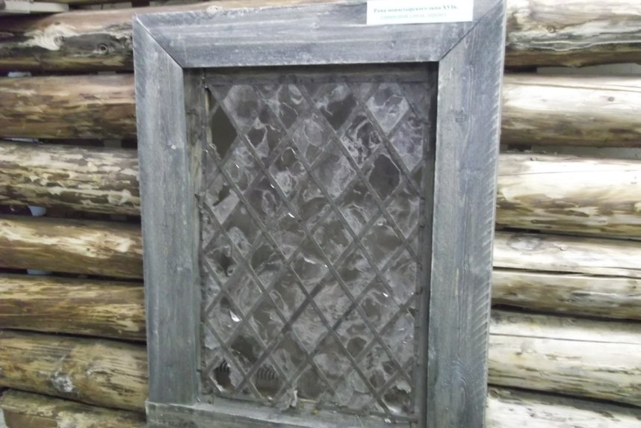
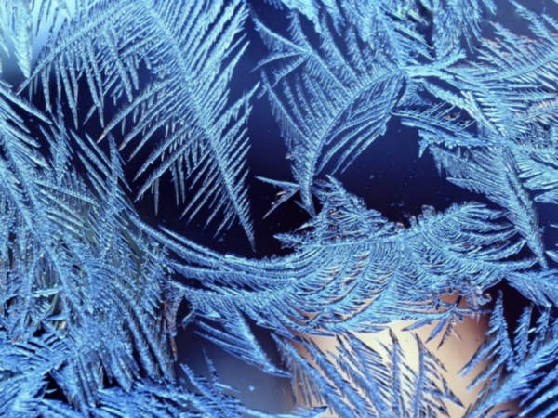
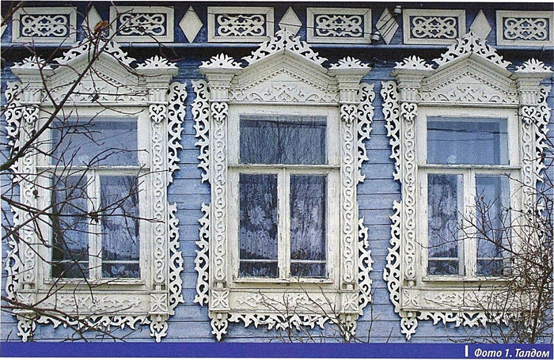
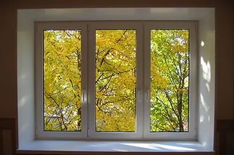
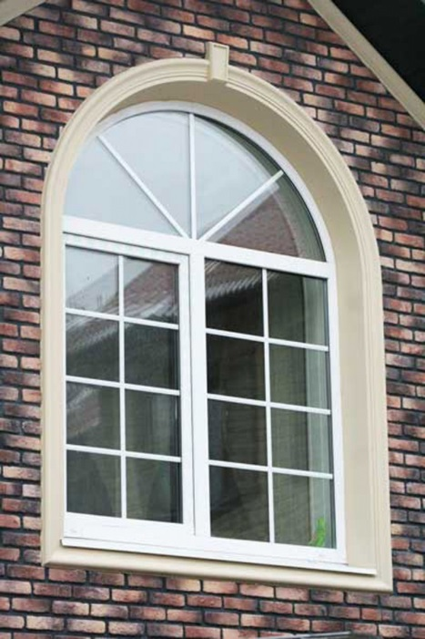
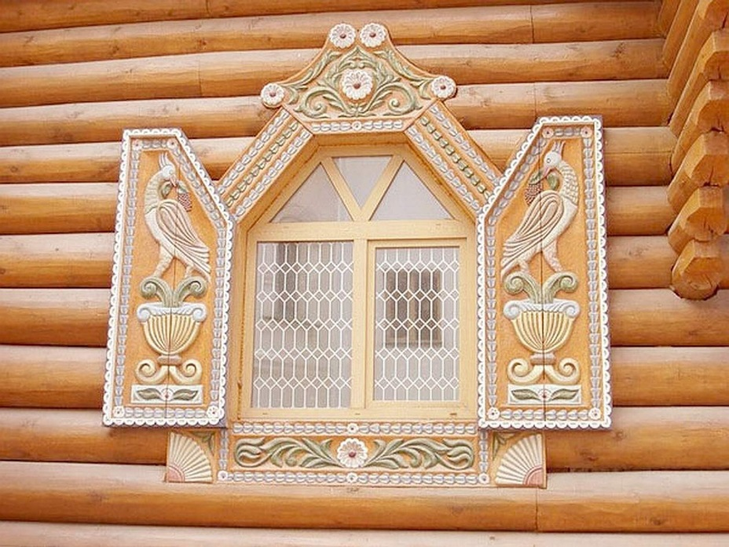
Первые в истории окна появились на средиземноморском острове Крит

Slide 7
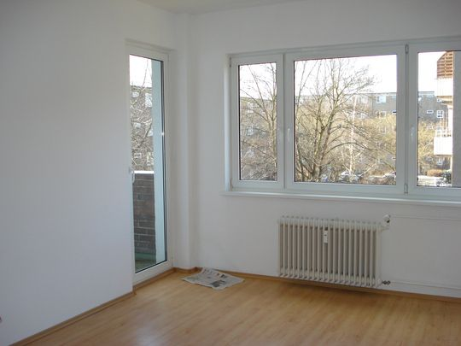
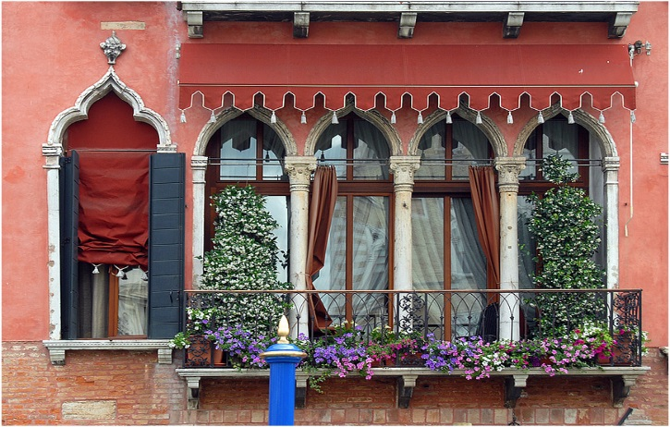
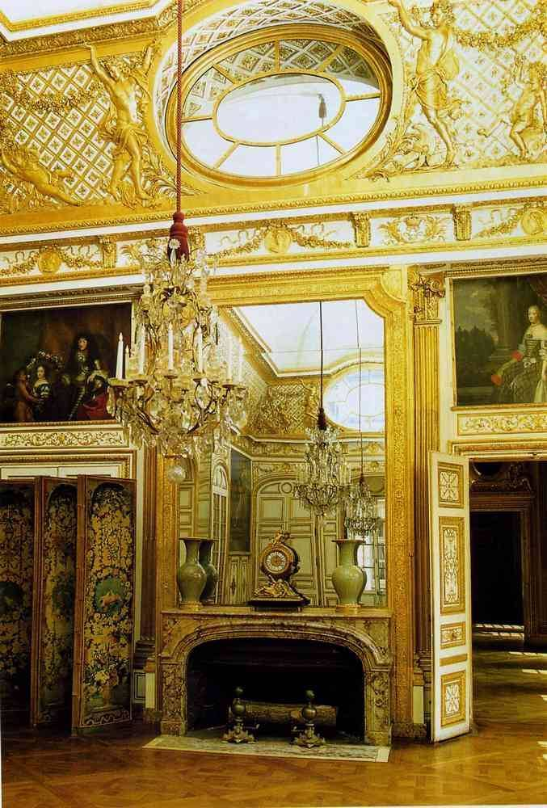
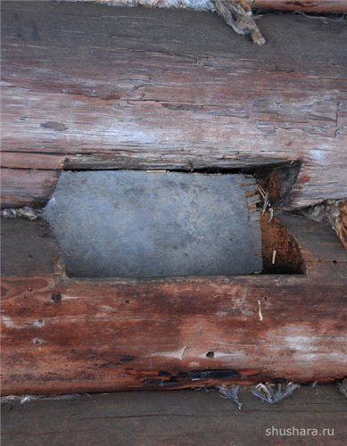
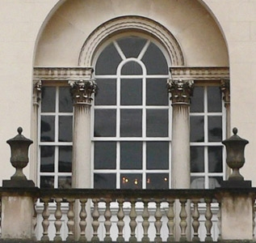
Виды окон
Берлинское окно
Бифориум
Веерное окно
Венецианское окно
Волоковое окно
Красное окно

Slide 8
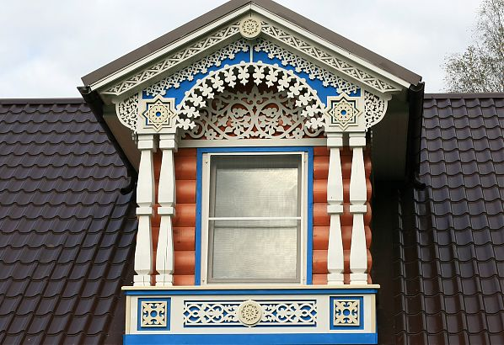
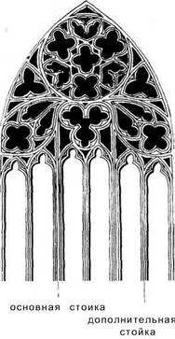

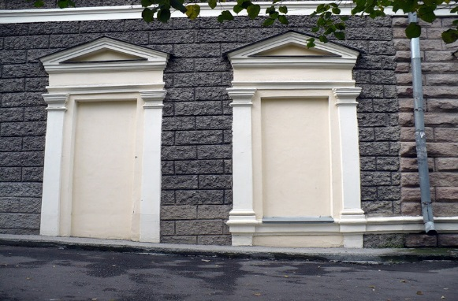
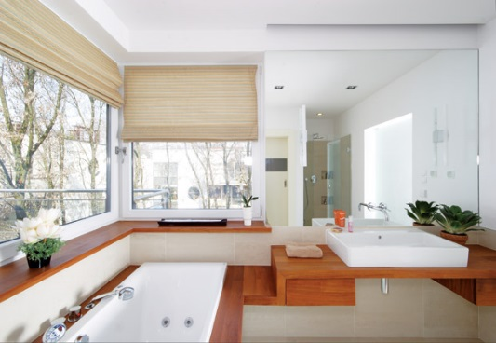
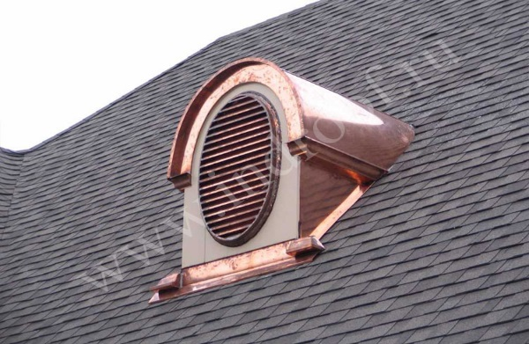
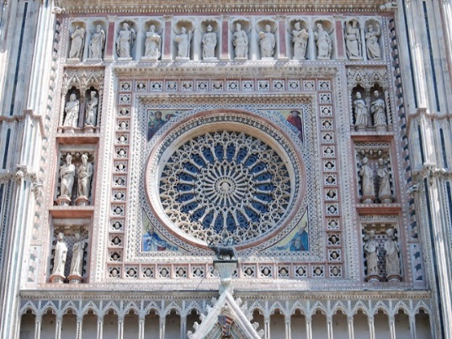
Мезонинное окно
Окно второго света
Окутное окно
Роза
Рыбий пузырь
Слепое окно
Слуховое окно
Флорентийское окно

Slide 9
Мотив окна в художественных произведениях
1. Граница между пространством внешнего мира и внутренним пространством дома
2. Источник света
3. Глаза дома
4. Важной частью окна являются стёкла.
5. Маяком в ночи
6. Источник звука
7. “Витрины”
8.Мотив подслушивания и подглядывания

Slide 10
9. Мотив ожидания
10. Угроза
11. Связующие звено между разными героями
12. Зеркало судьбы
13. Средством раскрытия характера
14. Любовное свидание
15. Мотив мечты
16. Экран
17. Успокоительного лекарственного средства.

Slide 11
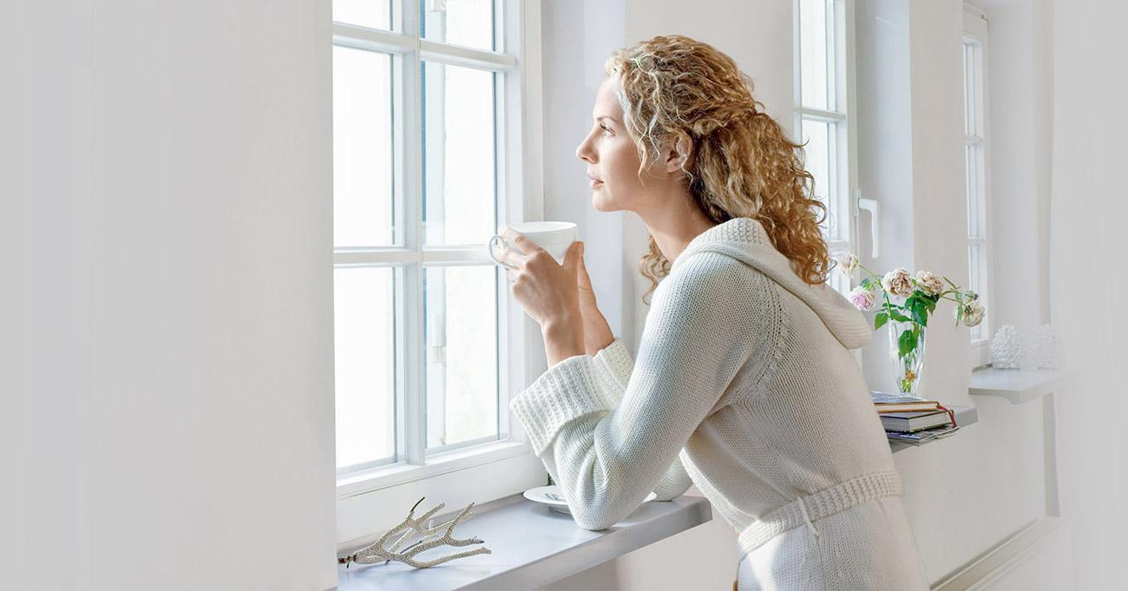
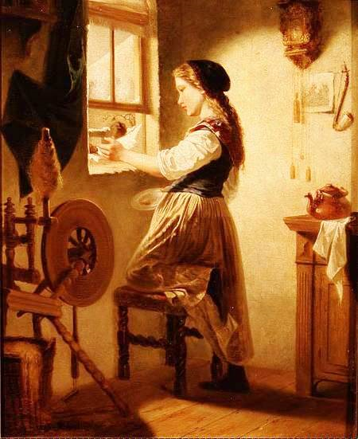
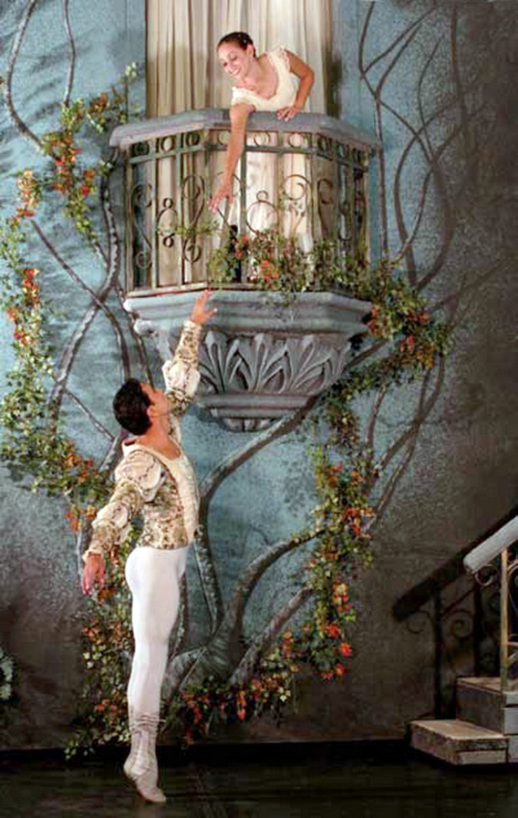
18. Тюремное окно
19. Метафорический смысл

Slide 12
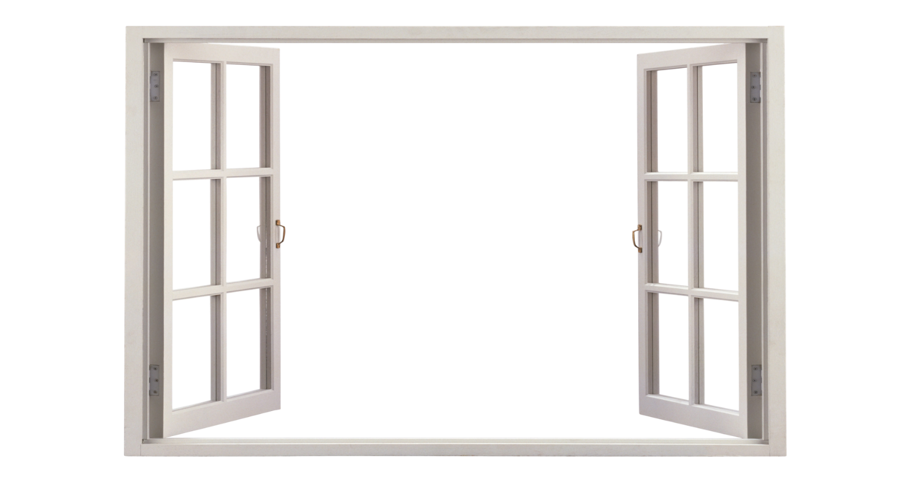
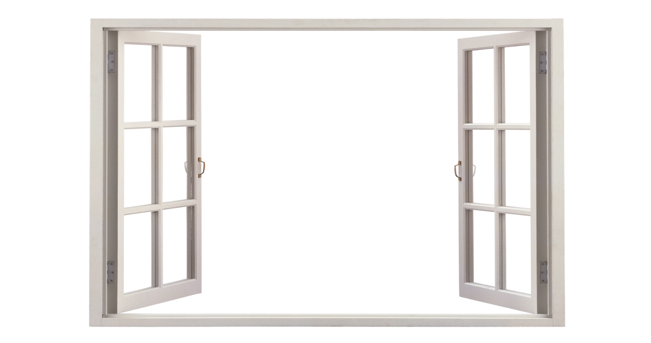
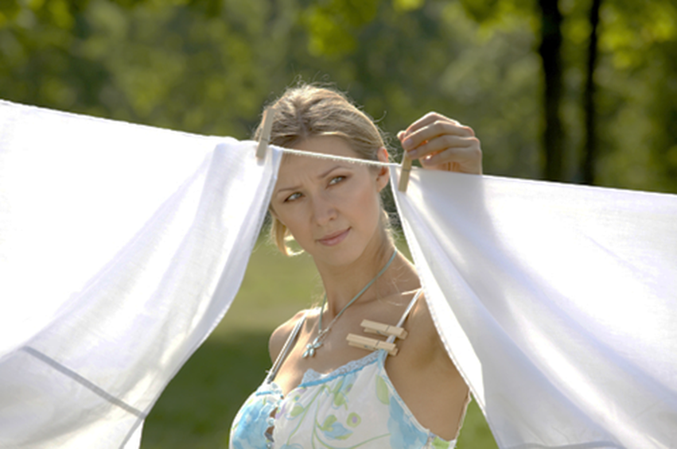
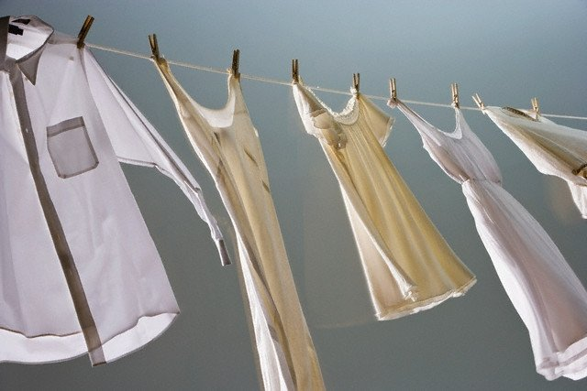
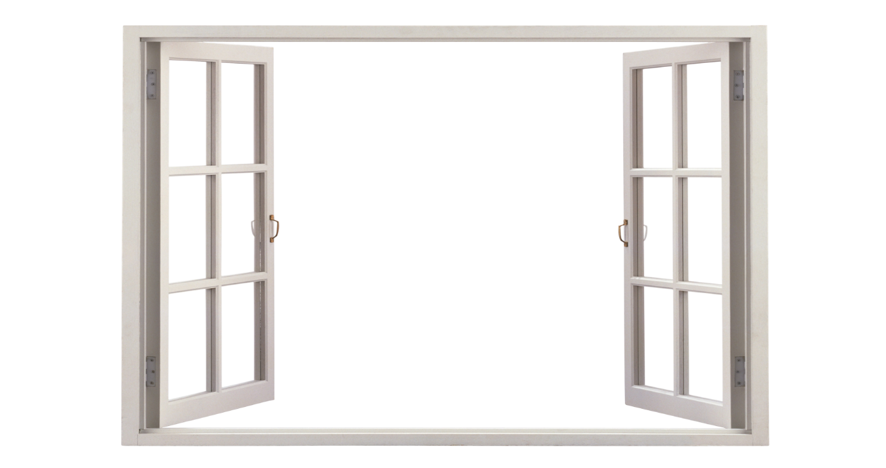
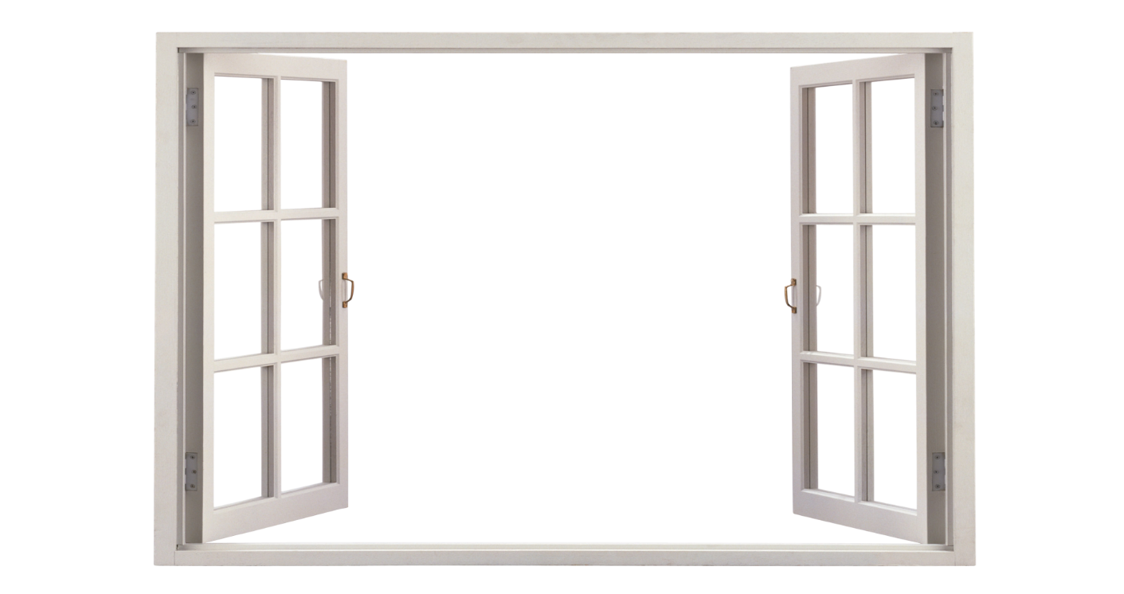
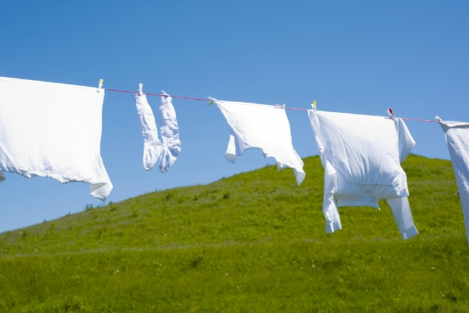
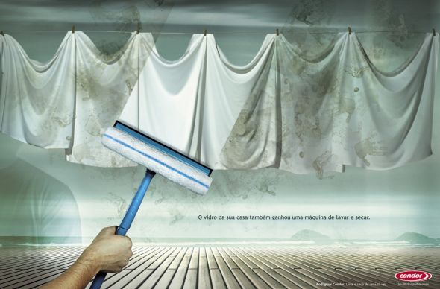

Slide 13
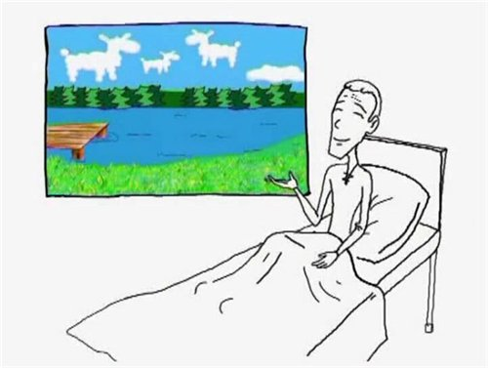

Slide 15
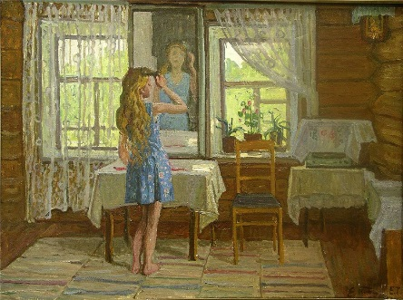
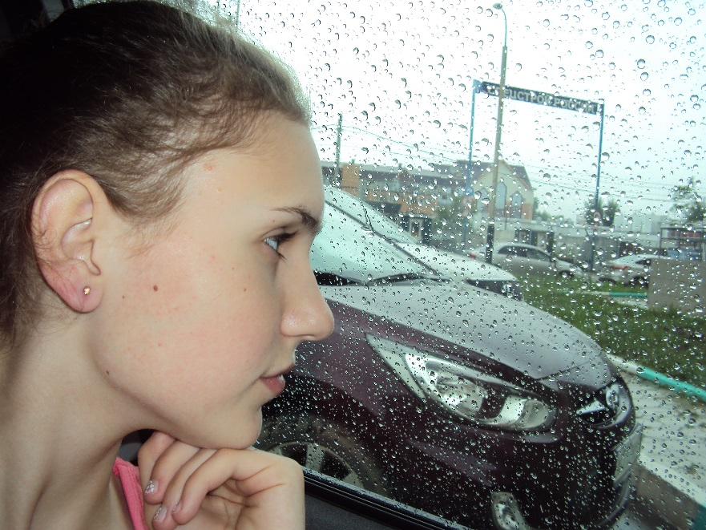
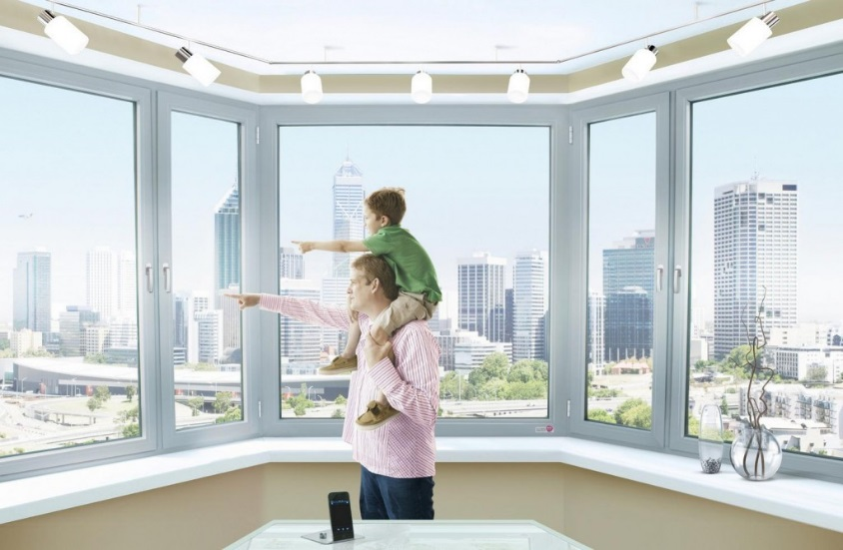
Выводы:
С помощью окна автор литературного произведения может передать чувства героев.
Окно в жизни людей имеет огромное значение и в бытовом, и в духовном смысле.
Важно, через какие оконные стёкла вы смотрите на жизнь.

Slide 16
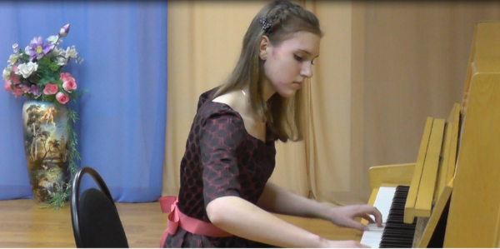

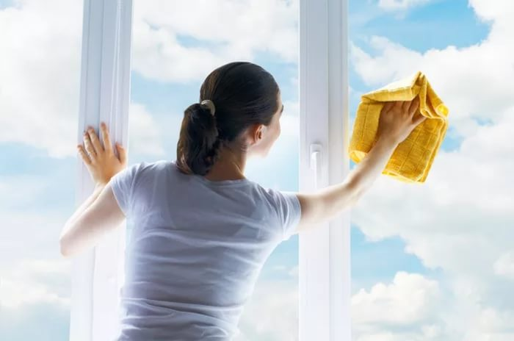

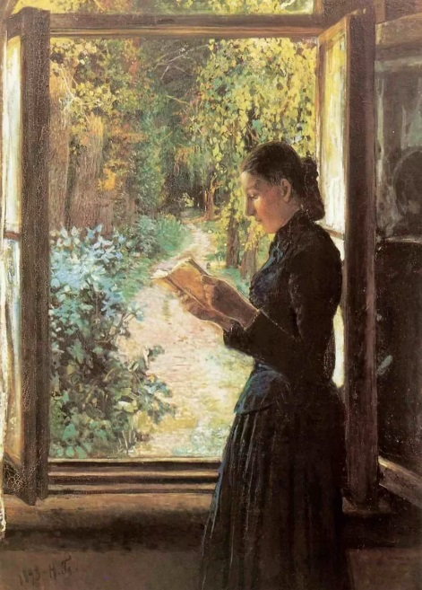
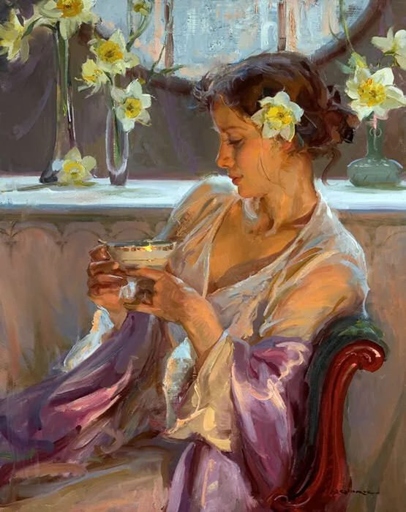
Рекомендации
Почаще читать бумажные книги, вникая в глубокий смысл произведения. Обдумывать, зачем автор создаёт именно такую атмосферу, что он хочет этим показать.
Следить за чистотой собственных окон в доме, а также за чистотой жизненных окон, чтобы был свет и внутри человека и снаружи.
Побольше заниматься полезными для себя и окружающих делами, чтобы мысли не засорялись ненужными вещами.

Slide 17
Спасибо за внимание!

